Slide 1

質性研究、社群媒體與人工智慧
民意與調查

Slide 2
質性研究（一）
質性研究指的是相對於研究大量樣本的調查方法，強調個體行為背後的原因與脈絡，也就是重質不重量。
雖然質性研究並無法推論母體，但是更全面地觀察一個複雜的現象，找出個人與環境、時間、事件的連結，描述變化的過程。
強調在真實社會情境（自然情境）下研究個體。
從觀察到的現象歸納出理論或主題，而非先驗地驗證假設。
主動尋找不符合自己初步結論的資料。
幾乎不可能重複質化研究，很難驗證結論。

Slide 3

質性研究與民意調查（二）
Robert E. Lane(1962)在1950年代深度訪問15位美國民眾，了解他們對於政治的看法，歸納出他們只有自由、平等、社會經濟等態度，但是並沒有具備一致的自由或者保守的意識形態。
例如，受訪者之一是遊民，他從學校教育以及工會的開會經驗學到民主程序，但是對於 民主還是感到遙遠陌生。

Slide 4

質性研究與民意調查（三）
Ternullo (2024)研究美國中西部的民眾為什麼會支持川普總統．
Ternullo觀察一個長期支持共和黨、長期支持民主黨、在兩個黨之間游移的城市。他訪問了幾百位地方領袖、選民，研究各種政府統計，發現共和黨支持者根據種族以及宗教認同支持川普，而民主黨認同者則因為階級而支持川普。

Slide 5
質性研究（四）
焦點團體是在主持人引導下，針對特定主題進行自由、互動式的深入討論，旨在收集「為何」與「如何」的態度與觀點。
將訪談錄音整理為逐字稿。針對內容進行編碼，歸納出核心議題
有學者邀請具有特定政治態度的一些民眾深入討論複雜的議題，例如國家認同，除了請受訪者就提綱進行討論，還可以請他們用畫圖表示心裡面的想法，稱為焦點團體研究。
研究者根據他們的回答，整理出民眾支持或者反對某個說法的理由。例如，認同的內涵是什麼？認同是怎麼來的？什麼事件會特別引起認同的反應？認同跟什麼態度有關？

Slide 6
焦點團體
優點
可以深入解析問題, 擷取互動效果, 確認意見強度, 鼓勵表達, 可借助輔助器材, 處理探索性問題
缺點
不容易推論, 需要訪談設備, 掌握訪談時間, 拉回訪談內容, 訪談情境不易建立, 需要時間資料處理

Slide 7
社群媒體、大數據（一）
自從Google trends上面的搜尋某種疾病次數被認為可以預測疾病流行之後，社群媒體便開始成為了解民意的管道。現在Google trends 有各種熱門搜尋關鍵字的排行，例如娛樂、新聞，也可以自己輸入關鍵字看趨勢。
例如，去年12月19日星期五下午，憲法法庭做出憲訴法修法違憲的判決，成為熱門話題。當天傍晚，有位名叫張文的男子，在台北捷運及百貨公司隨機傷人，造成多人死亡，馬上成為新的熱門話題。不過，憲法法庭的熱度好像更高。

Slide 8
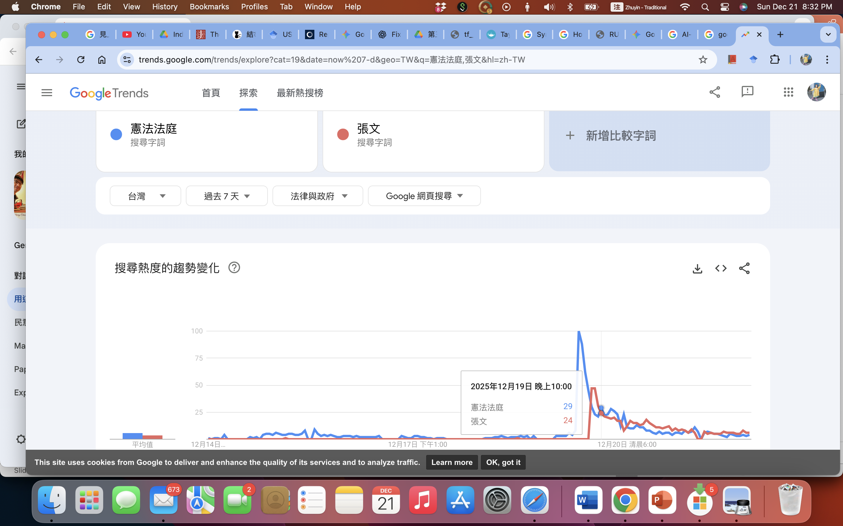

Slide 9
社群媒體、大數據（二）
社群媒體越來越廣為使用之後，研究者開始用爬蟲（CrowdTangle、外部 API）下載公開的粉專資料，或者直接爬蟲PTT，獲得網路使用者的討論資料。但是幾乎不可能取得使用者的個人資料，所以很難從社群媒體的發言推論所有人的看法。
學者用文字探勘、情緒分析、主題模型等方法找出發言的主題、正負面或者中性情緒等等，也用網絡分析找出哪些粉專影響其他社團等等。

Slide 10
AI 能否取代或模擬人類受訪者？（一）
Lisa P. Argyle 等人在 Out of One, Many: Using Language Models to Simulate Human Samples (2023)這篇文章中提出「矽取樣」(silicon sampling)。
研究者「餵」GPT-3個人故事，例如「I am a strong liberal. I support progressive values. I support open immigration and women’s right to choose. …I voted for____」產生 2,107樣本，然後要求這些樣本描述共和黨、民主黨等等，再對照真實受訪者的答案。
發現AI與真人受訪者會用類似的形容詞描述政黨。
也發現AI會從多個機率分佈組成對於問題的反應，類似人類的思維模式。

Slide 11
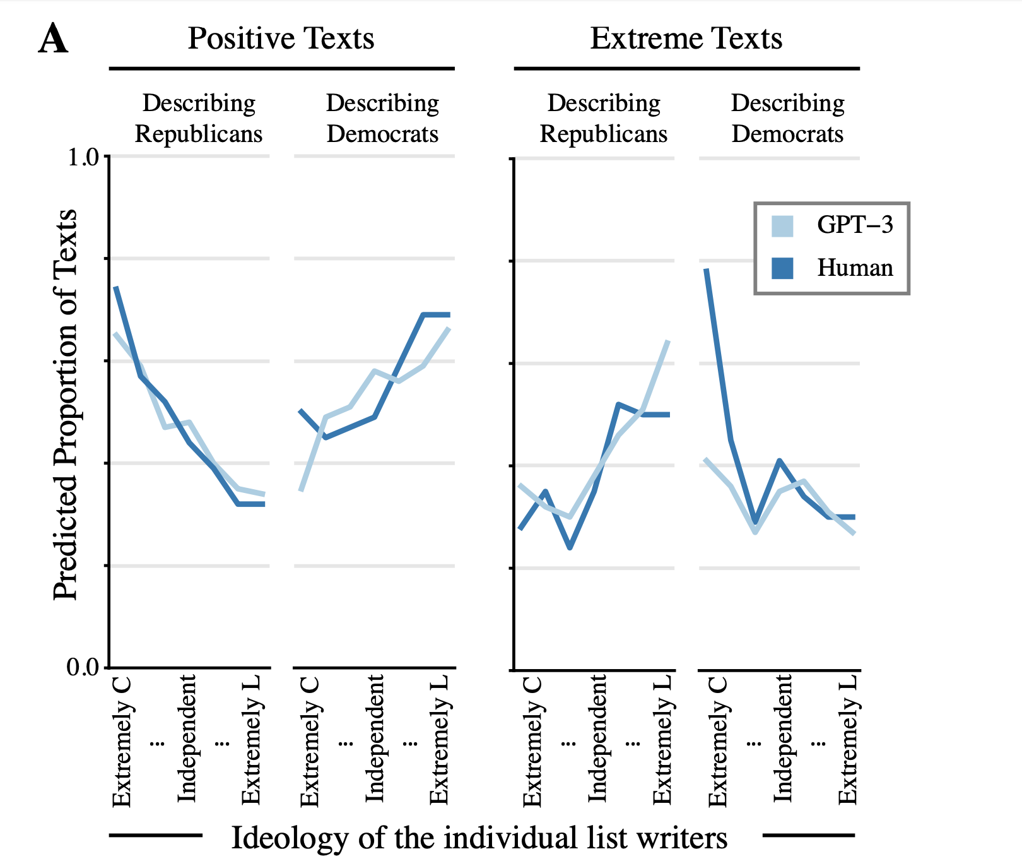

Slide 12
AI 能否取代或模擬人類受訪者？（二）
Argyle等人「告知」GPT-3產生的 2,107樣本十個與投票行為高度相關的變項：種族/族裔認同、性別、年齡、自由派–保守派、政黨認等等，然後要求這些樣本回答會投給共和黨還是民主黨候選人等等，再對照真實受訪者的答案。
發現在不同的年齡、種族、意識形態等等細分類，GPT-3的樣本與真實受訪者的回答高度相關。

Slide 13
反思與批判
James Bisbee 等人(2023)在Synthetic Replacements for Human Survey Data? The Perils of Large Language Models 這一個研究中，把 7,530 位 ANES 受訪者的背景給 LLM，並為每個人生成 30 名具有相同背景的「虛擬受訪者」；這些虛擬受訪者回答整份問卷後，總共產生了 361 萬筆虛擬問卷回答。
這篇文章發現 AI合成的受訪者與真人受訪者的回答有相當的差距，原因可能是真實世界的受訪者可能更複雜、差異更大，AI沒辦法複製出個別議題的意見分佈或者態度跟態度之間的關係。

Slide 14
AI 處理問卷數據：自動編碼開放式問題 (Open-ended Coding)
傳統民調多用選擇題，因為開放式問題（如：「您為什麼不喜歡這位候選人？」）需要耗費大量人力閱讀並分類（Coding）。
可以應用AI 或者機器學習閱讀這些答案，加以分類成一些主題，然後進行分析，節省時間。

Slide 15
機器學習插補遺漏值
調查當中有的受訪者不願意或者不知道怎麼回答，我們稱之為遺漏值。我們用機器學習方式補足這些遺漏值，就可以增加可以分析的樣本數。
步驟是把缺失值當作需要預測的目標（target），把所有沒有缺失的其他變數當作特徵（predictors），用 Rainforest 去學習資料的結構，然後預測缺失的值。

Slide 16
用人工智慧插補遺漏值
為每個 missing strata 建立 LLM 的 background prompt
讓 AI 生成多名 synthetic respondents（30–100）
把 AI 的分布當作 prior，結合真實調查的後驗估計
做 sensitivity analysis（檢查 AI 生成的偏誤）
隨機抽 20–30% 有回答的人類樣本，把他們的回答「人工變成 missing」，用 AI 插補，比較 AI 的預測 vs 真實回答

